Slide 1
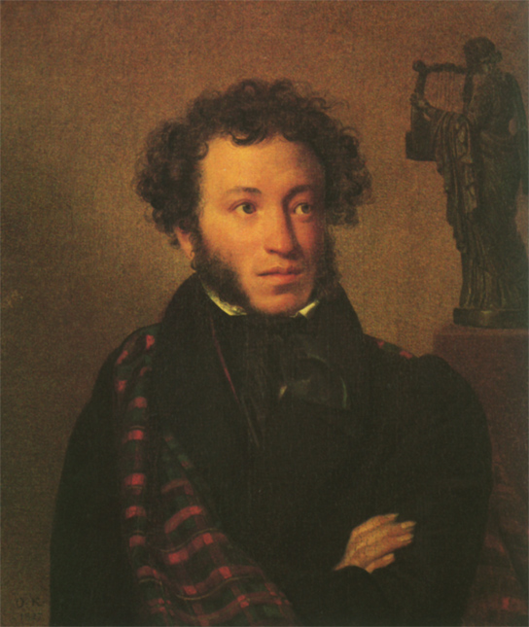
К В Н по сказкам А. С. ПУШКИНА

Slide 2
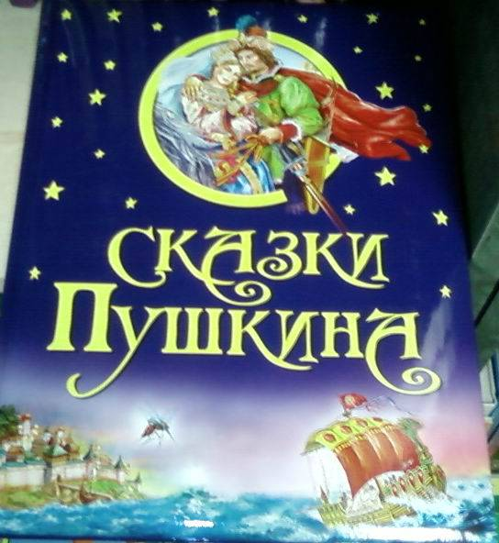
Что за прелесть эти сказки!

Slide 3
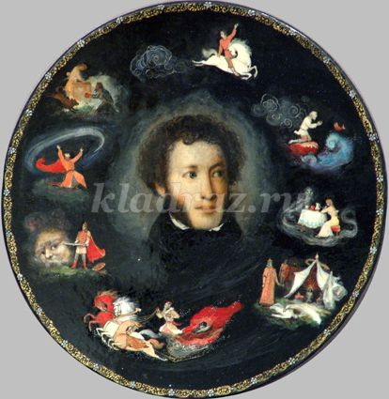
ДЕВИЗ К В Н
«В клуб пришёл не хмурь лица. Будь весёлым до конца. Ты не зритель и не гость, А программы нашей гвоздь. Не стесняйся, не ломайся, Всем законам подчиняйся!»

Slide 4
РАЗМИНКА КОМАНД
1 конкурс: «Разминка»: • Где родился А.С.Пушкин? • Когда родился А.С.Пушкин? ( • От кого маленький Саша узнал русские народные сказки?
• Сколько всего сказок написал великий поэт? (
• Назовите все сказки?

Slide 5
ОТВЕТЫ: В МОСКВЕ, 6.06 1799г, от няни Арины Родионовны, 5 и 1не закончил
(«Сказка о царе Салтане …», «Сказка о рыбаке и рыбке», «Сказка о мёртвой царевне …», «Сказка о золотом петушке…», «Сказка о попе и работнике его Балде …», «Медведица» незаконченная)

Slide 6
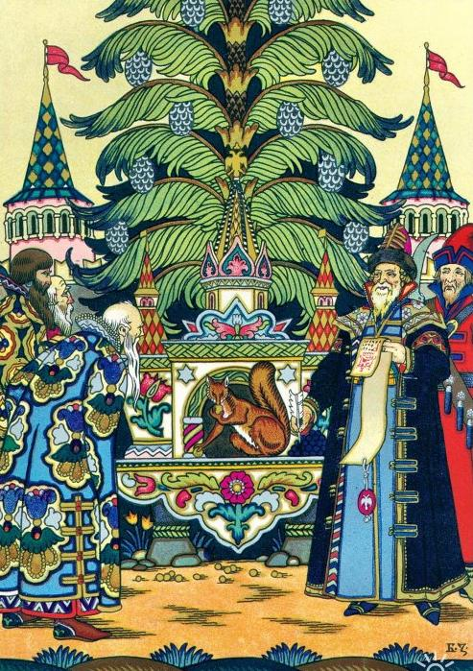
2 конкурс- узнай эти строки
1. Три девицы под окном пряли поздно вечерком. 2. Жил старик со своею старухой У самого синего моря. 3. «Свет мой зеркальце, скажи, Да всю правду доложи…» 4. «Нужен мне работник: Повар, конюх и плотник…» 5. «Чем вы, гости, торг ведёте И куда теперь плывёте?»
6. «Месяц, месяц, мой дружок, Позолоченный рожок…»

Slide 7
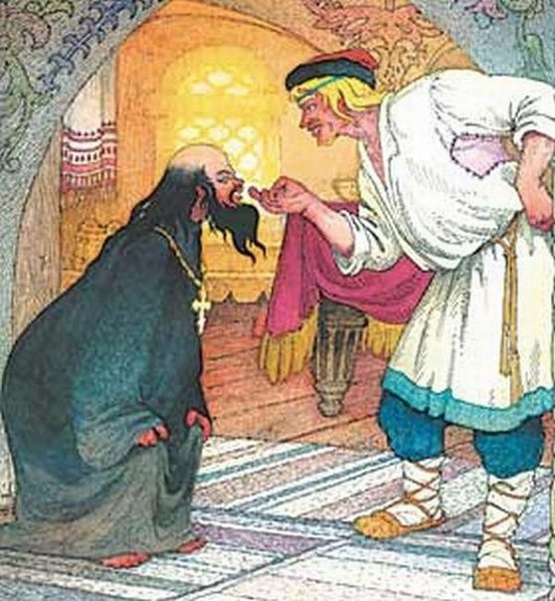
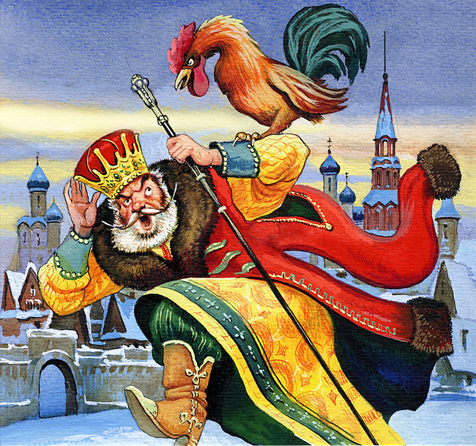
7. На него старуха не взглянула, Лишь с очей прогнать его велела. 8. Сына он теперь меньшого, Шлёт на выручку большого. 9. «Кто далее палку бросит, Тот пускай и оброк уносит». 10. Только видит вьётся вьюга, Снег ложится на поля, Вся белёшенька земля. 11. Ветер по морю гуляет, Да кораблик подгоняет. 12. Видит девица, что тут Люди добрые живут. Знать не будет ей обидно!

Slide 8
Конкурс капитанов Узнай сказку по предмету.

Slide 9
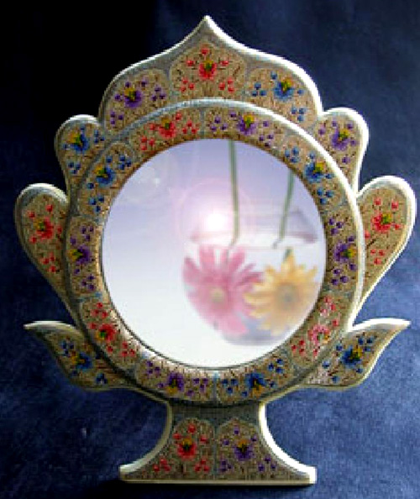

Slide 10
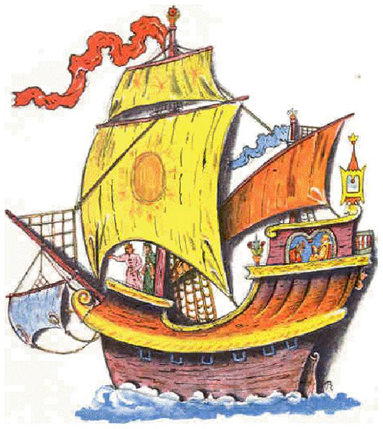

Slide 12
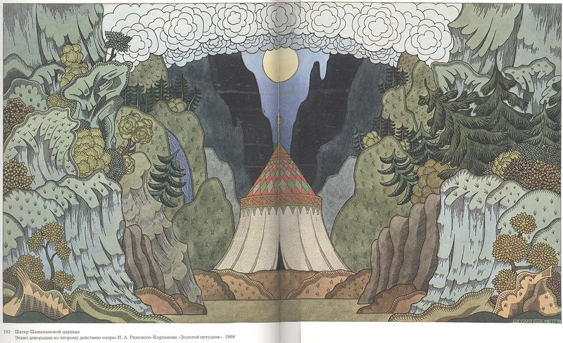

Slide 13
2 капитан-угадай

Slide 14
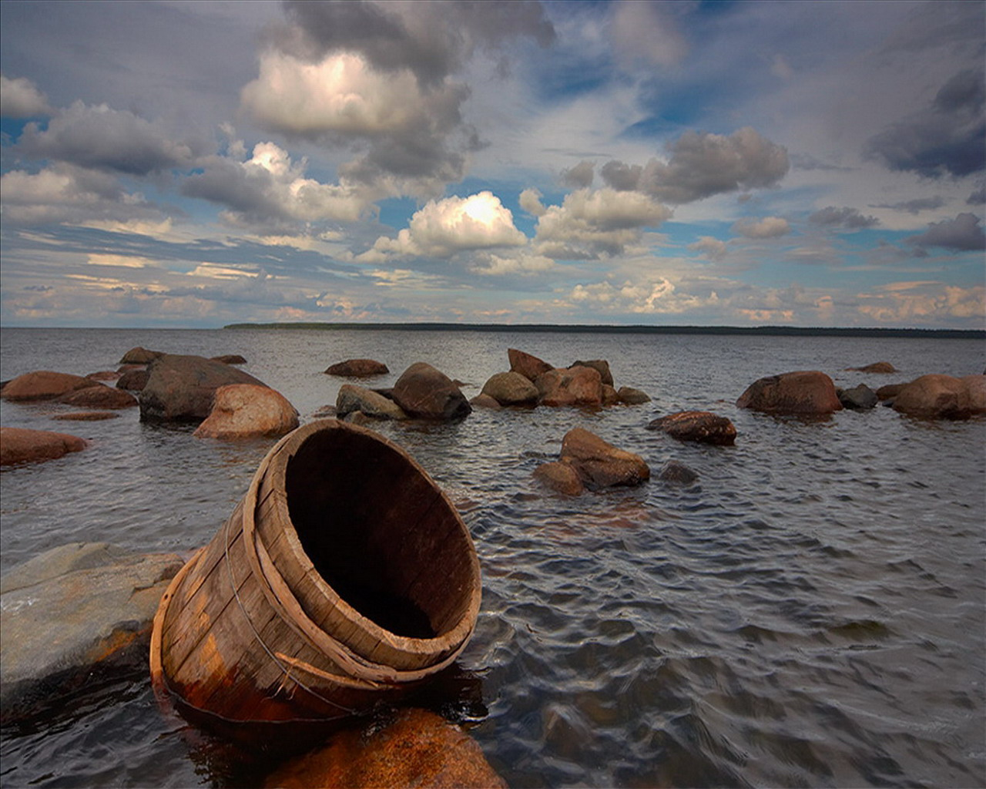

Slide 15
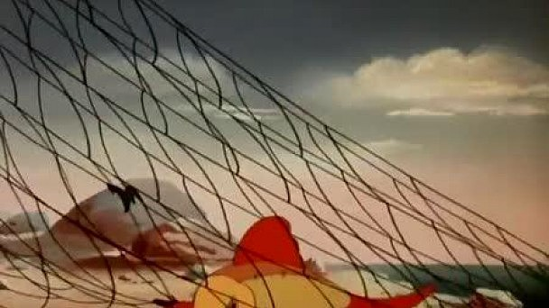

Slide 17
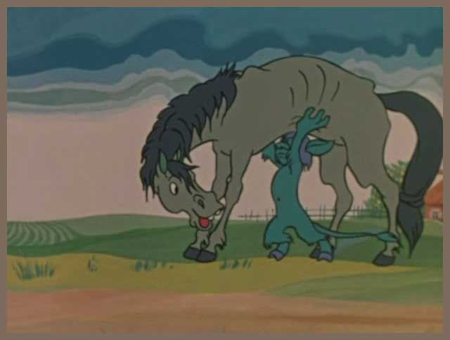

Slide 18
4 конкурс – «Эрудит» Из каждой команды приглашается по одному участнику. На вопрос отвечать быстро и коротко.

Slide 19
5 конкурс «Кто отправил телеграмму?»
- Да вот верёвкой хочу море морщить,
Да вас, проклятое племя, корчить!
- Вижу я, что тут
Люди добрые живут;
Знать не будет мне обидно!

Slide 21
«Кто отправил телеграмму?»
-В кухне злится повариха,
Плачет у станка ткачиха,
И завидуют все мне
Государевой жене…
-Подарите мне девицу,
Шамаханскую царицу!

Slide 23
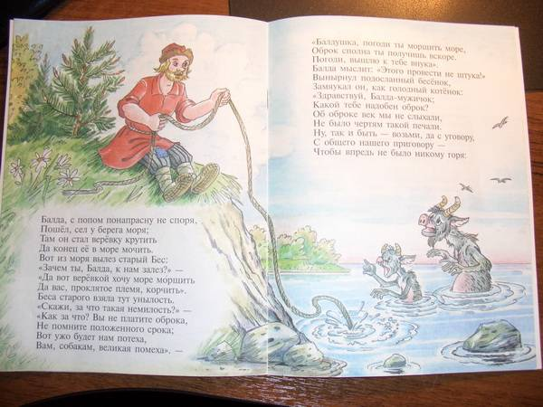
6 задание-Узнай сказку по словам

Slide 24
ПУТЬ-ДОРОГА,ТЕРЕМ, ПРЯЛКА, СОЛНЫШКО, МЕСЯЦ, ВЕТЕР, СВАДЬБА

Slide 25
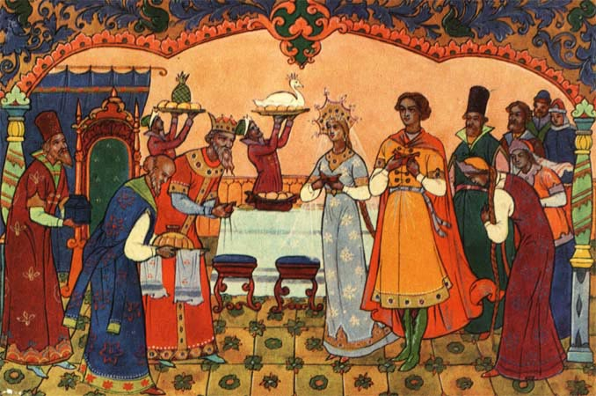
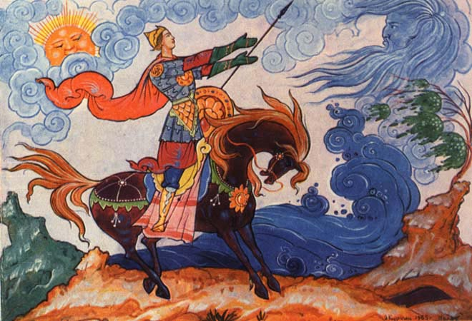
«Сказка о мёртвой царевне…»

Slide 26
Откуп дурачина, изба, терем, царица, корыто

Slide 27
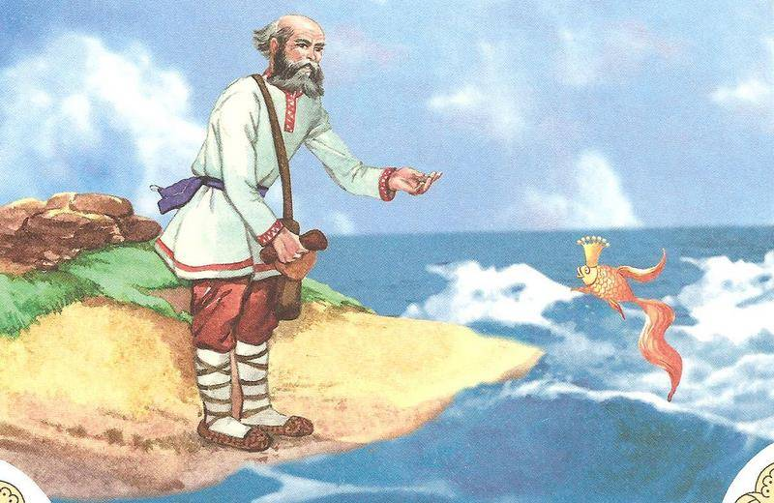
«Сказка о рыбаке и рыбке»

Slide 28
Базар, жадность, лошадь, печка, работа, оброк, море, верёвка.

Slide 29
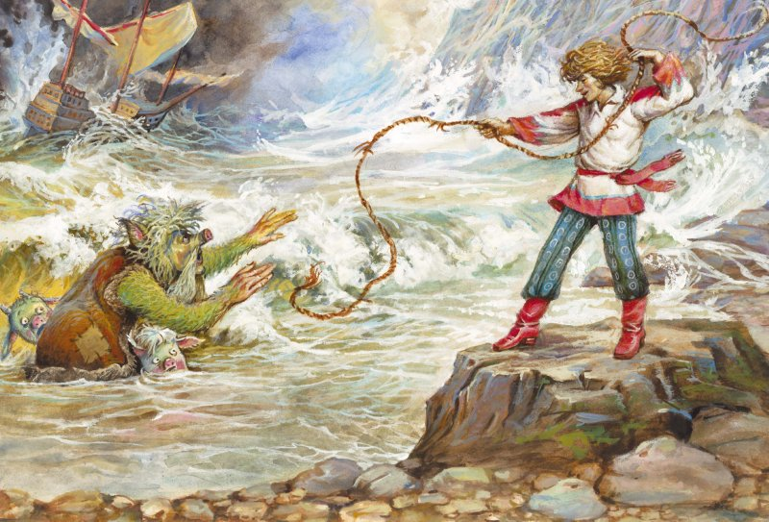
«Сказка о попе и о работнике…»

Slide 30
Рать, воевода, мудрец, шатёр, Шамаханская царица, звездочёт, петушок.

Slide 31
«Сказка о золотом петушке»

Slide 32
Окошко, царь, сестра, бочка, остров, богатыри ,белка, свадьба.

Slide 33
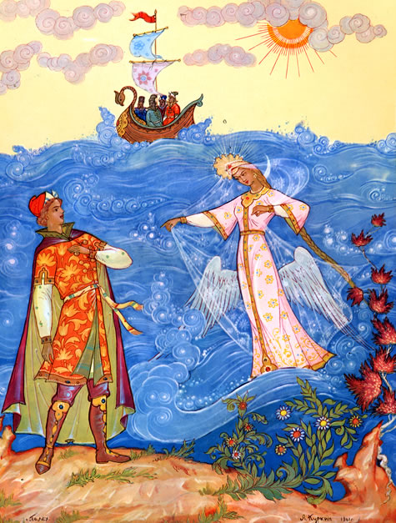
«Сказка о царе Салтане…»

Slide 34
Яблоко, собака, мачеха, гроб хрустальный, свадьба, ветер ,братья.

Slide 35
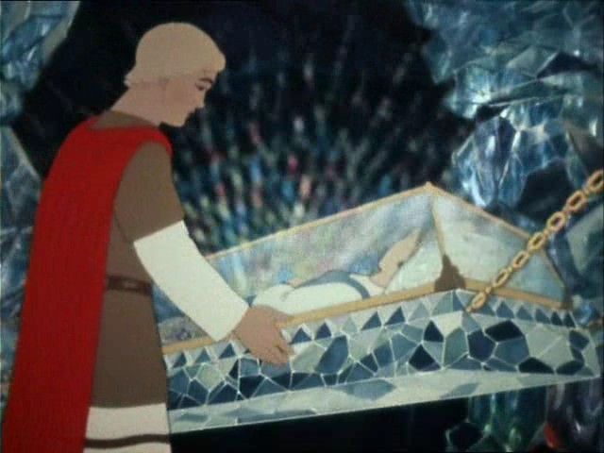
«Сказка о мёртвой царевне…»

